Slide 1
Мамандықты таңдай біл.

Slide 2
Өмірдегі ең маңызды қадамдардың бірі – мамандық таңдау. Меңгерген мамандығың – жарқын болашағыңның кепілі. Жыл сайын мектептен түлеп ұшатын әрбір шәкірт мамандық таңдайды. Қарапайым тілмен айтқанда, мамандық таңдау деген өзің айналысқың келетін жұмысты таңдау ғана емес, өзің араласқың келетін ортаны да таңдау болып табылады.

Slide 3
1978 жылы америкалық психолог Сьюзен Деллинджер жасаған мына психологиялық тестке назар салуларыңызды сұраймын Сізге қай мамандық лайық? (психологиялық тест) Бұл бес геометриялық фигураның негізінде жасалған, сіз тек өз болмысыңызды ашатын біреуін таңдауыңыз керек.

Slide 4
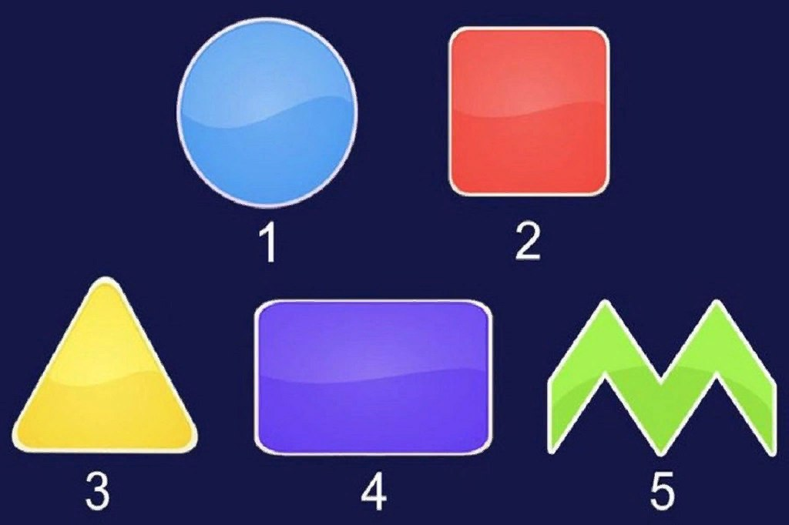

Slide 5
1. Дөңгелекті таңдасаңыз… Сіз үшін тұлғаралық қарым-қатынастың рөлі зор. Өз ортаңызда өзіңізді бақытты сезінуді маңызды санайсыз. Өзгелердің қуанышын да, қайғысын да өз басыңыздағыдай қабылдайсыз. Кейде өз-өзіңізден үйлесімділік таппайсыз. Сізге әртіс, маркетолог, мұғалім, тарихшы, мейрамхана иесі не үй қызметкері болу жарасады.

Slide 6
2. Шаршыны таңдаған болсаңыз… Өте еңбекқор адамсыз. Бастаған істі орта жолда тастамайсыз. Төзімділік, жүйелілік, дәйектілік – жұмыстағы басты қасиеттеріңіз. Бірақ маңызды істерді шешерде ұсақ-түйекке шүйлігіп қаласыз. Миыңыздың сол жақ бөлігі жақсы жұмыс істейді, демек логикаңыз жақсы дамыған. Сол себепті жүректің емес, ақылдың айтқанына бағынасыз. Сізге есепші, бағдарламашы, банк қызметі, дәрігер, инженер, жүргізуші мамандықтары дәл келеді.

Slide 7
3. Таңдауыңыз үшбұрыш болса… Сіз өте жақсы менеджерсіз. Жаңа ақпаратты бірден қағып аласыз да, талдап, сараптап, жіпке тізіп шығасыз. Біліктілігіңіз бойыңызға сенімділік ұялатады. Барлығын дұрыс жасауға талпынасыз. Қателік шықса, мойындағыңыз келмейді. Биік мақсатқа жету үшін өзіңізге деген тым сенімділік пен шыдамсыздық кедергі келтіруі мүмкін. Сәйкес келетін мамандықтар: архитектор, экономист, саясаткер, әскери қызмет, менеджер, қорғаушы, дизайнер.

Slide 8
4. Төртбұрыш таңдасаңыз... Сіз өз өнеріңізді бағаламайсыз. Тіпті ештеңеге қабілетім жоқ деп ойлайсыз. Сондықтан өзіңізді іздегенде екі үстелге қатар отырғыңыз келеді, бұл мүмкін емес. Бұйырған кетпейді, осыны естен шығармаңыз. Жаныңыз сүйетін іспен айналысуда тәуекелге бел буыңыз. Сіз үшін бөлім басшысы, кәсіпкер не аниматор болған дұрыс.

Slide 9
5. Таңдауыңыз ирек пішінге түссе… Сіз шығармашылық адамысыз. Өмірге әр қырынан қарайсыз, оның әрқайсынан ішкі сұлулықты көресіз. Қарқынды, сабырлы адамсыз. Бір орында отырып ұзақ жұмыс істей алмайсыз. Ең керемет, креативті идеяға байсыз. Оны жүзеге асыру үшін жүйелілік пен шыдамдылық жетіспейді. Өзіңізді зерттеуші, дизайнер, өнертапқыш, музыкант, жазушы не суретшілер арасынан іздеп көріңіз.

Slide 10
Мамандық таңдаудан сәттілік тілеймін! Назарларыңызға рахмет!

